Slide 1

Bienvenue au
GROUPE MEDIA CONTACT
☻09 /03 /2021

Slide 2

RAPPORT CODIR S10
DIRECTION DES SYSTEMES D’INFORMATION

Slide 3


SOMMAIRE
SECURITE
MAINTENANCE ET SUPPORT
SUIVI REALISATION PA

Slide 4

I. SECURITE DES SYSTEMES D’INFORMATION

Slide 5
Configuration du nouveau serveur pour Internet (Mise en place des différentes règles) Non finalisé
Installation et configuration (en cours) d’un serveur WSUS et ESET (version 8)
Proposition d’un modèle de sortie d’effectif (a partager avec les ressources humaines);
Configuration du Syslog et du SSH sur certains Switch POE et le routeur de translation 172 pour la récupération des logs ;
Audit du SI en cours avec un auditeur externe (en cours);
Revu de l’architecture reseau avec le consultant en sécurité (en cours);

Slide 6
II. MAINTENANCE ET SUPPORT

Slide 7
Catégorisation des différents tickets finaliser pour mise a jour de l’outil de gestions des tickets d’incidents au niveau de la DSI (en cours);
Support dans le cadre de l’installation de l’outil Omni plus (en cours);
Suivi du projet avec le client WEBHELP (différents tests d’accès a leur plateforme);
Préparation des postes provisoires pour le démarrage de la campagne de BYTEL sur le premier plateau;
Déplacement de la campagne Digitale de MTN vers le plateau de MTN;
Déplacement de la DSI vers le plateaux de MTN
Préparation des serveurs pour envoie en Guinee. L’installation de Hermes devrait se faire a distance après installation des serveurs dans le local technique de MTN
Support aux utilisateurs;

Slide 8
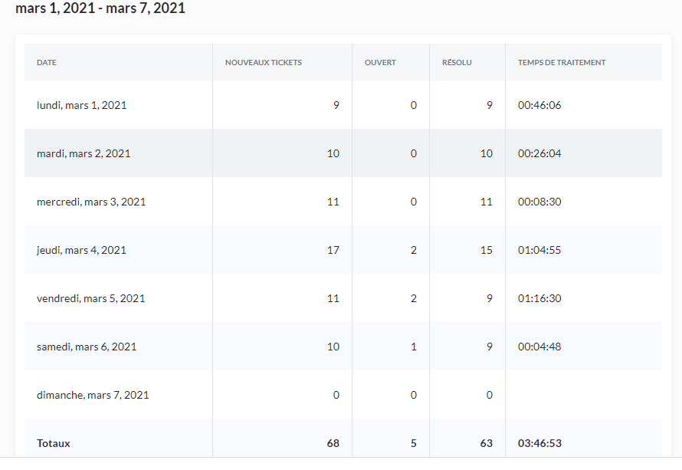
Récapitulatif des ticket reçus dans la semaine

Slide 9
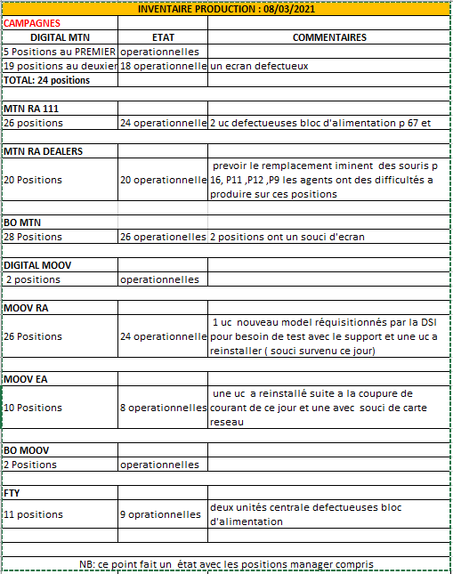

Slide 10
III. SUIVI REALISATION PA

Slide 11
Mise a jour de l’outil de gestionnaire de ticket (en cours).
Installation du CRM finalisé (Omnicanal (omni+). Test concluant avec FTY (Trunk SIP) et MOOV (MEDIA GATEWAY Local); Configuration des Scripts, Configuration et test des canaux Digitaux et Formation IT (en cours;
Sécurité du SI (en cours avec les différents consultant);

